Slide 1
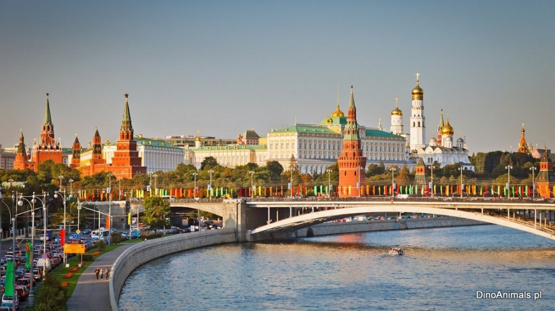
Москва столица России

Slide 2
Президент В.В.Путин

Slide 3
Юрий Долгорукий

Slide 4
«Основание Москвы»

Slide 5
Московский Кремль при Иване Калитве

Slide 6
Нападение татарской орды

Slide 7
Расцвет Москвы

Slide 8
Московский Кремль при Иване 3

Slide 9
Московский Кремль

